Slide 1
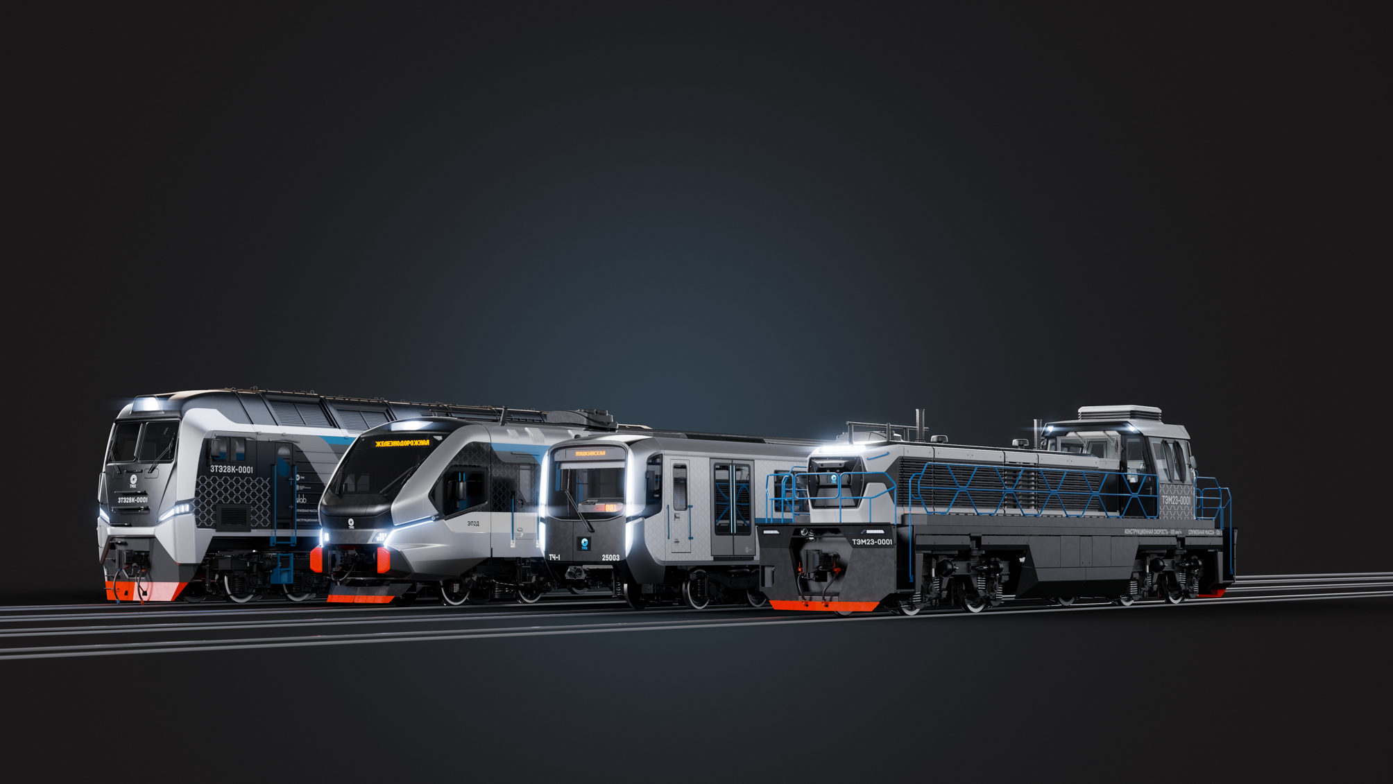





МетроАй: краудсорсинг и робот для инспекции вагонов
КОФЕ
Воронини Иван Алексеевич
Рылкин Максим Андреевич
Волков Олег Вадимович
Садреев Камиль Рустамович

Slide 2
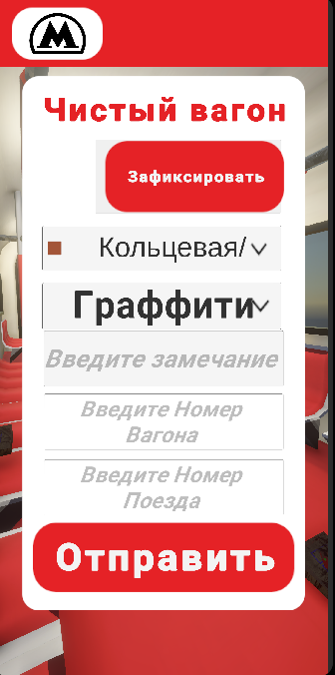
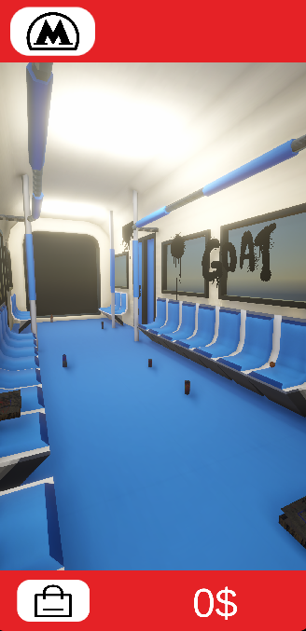
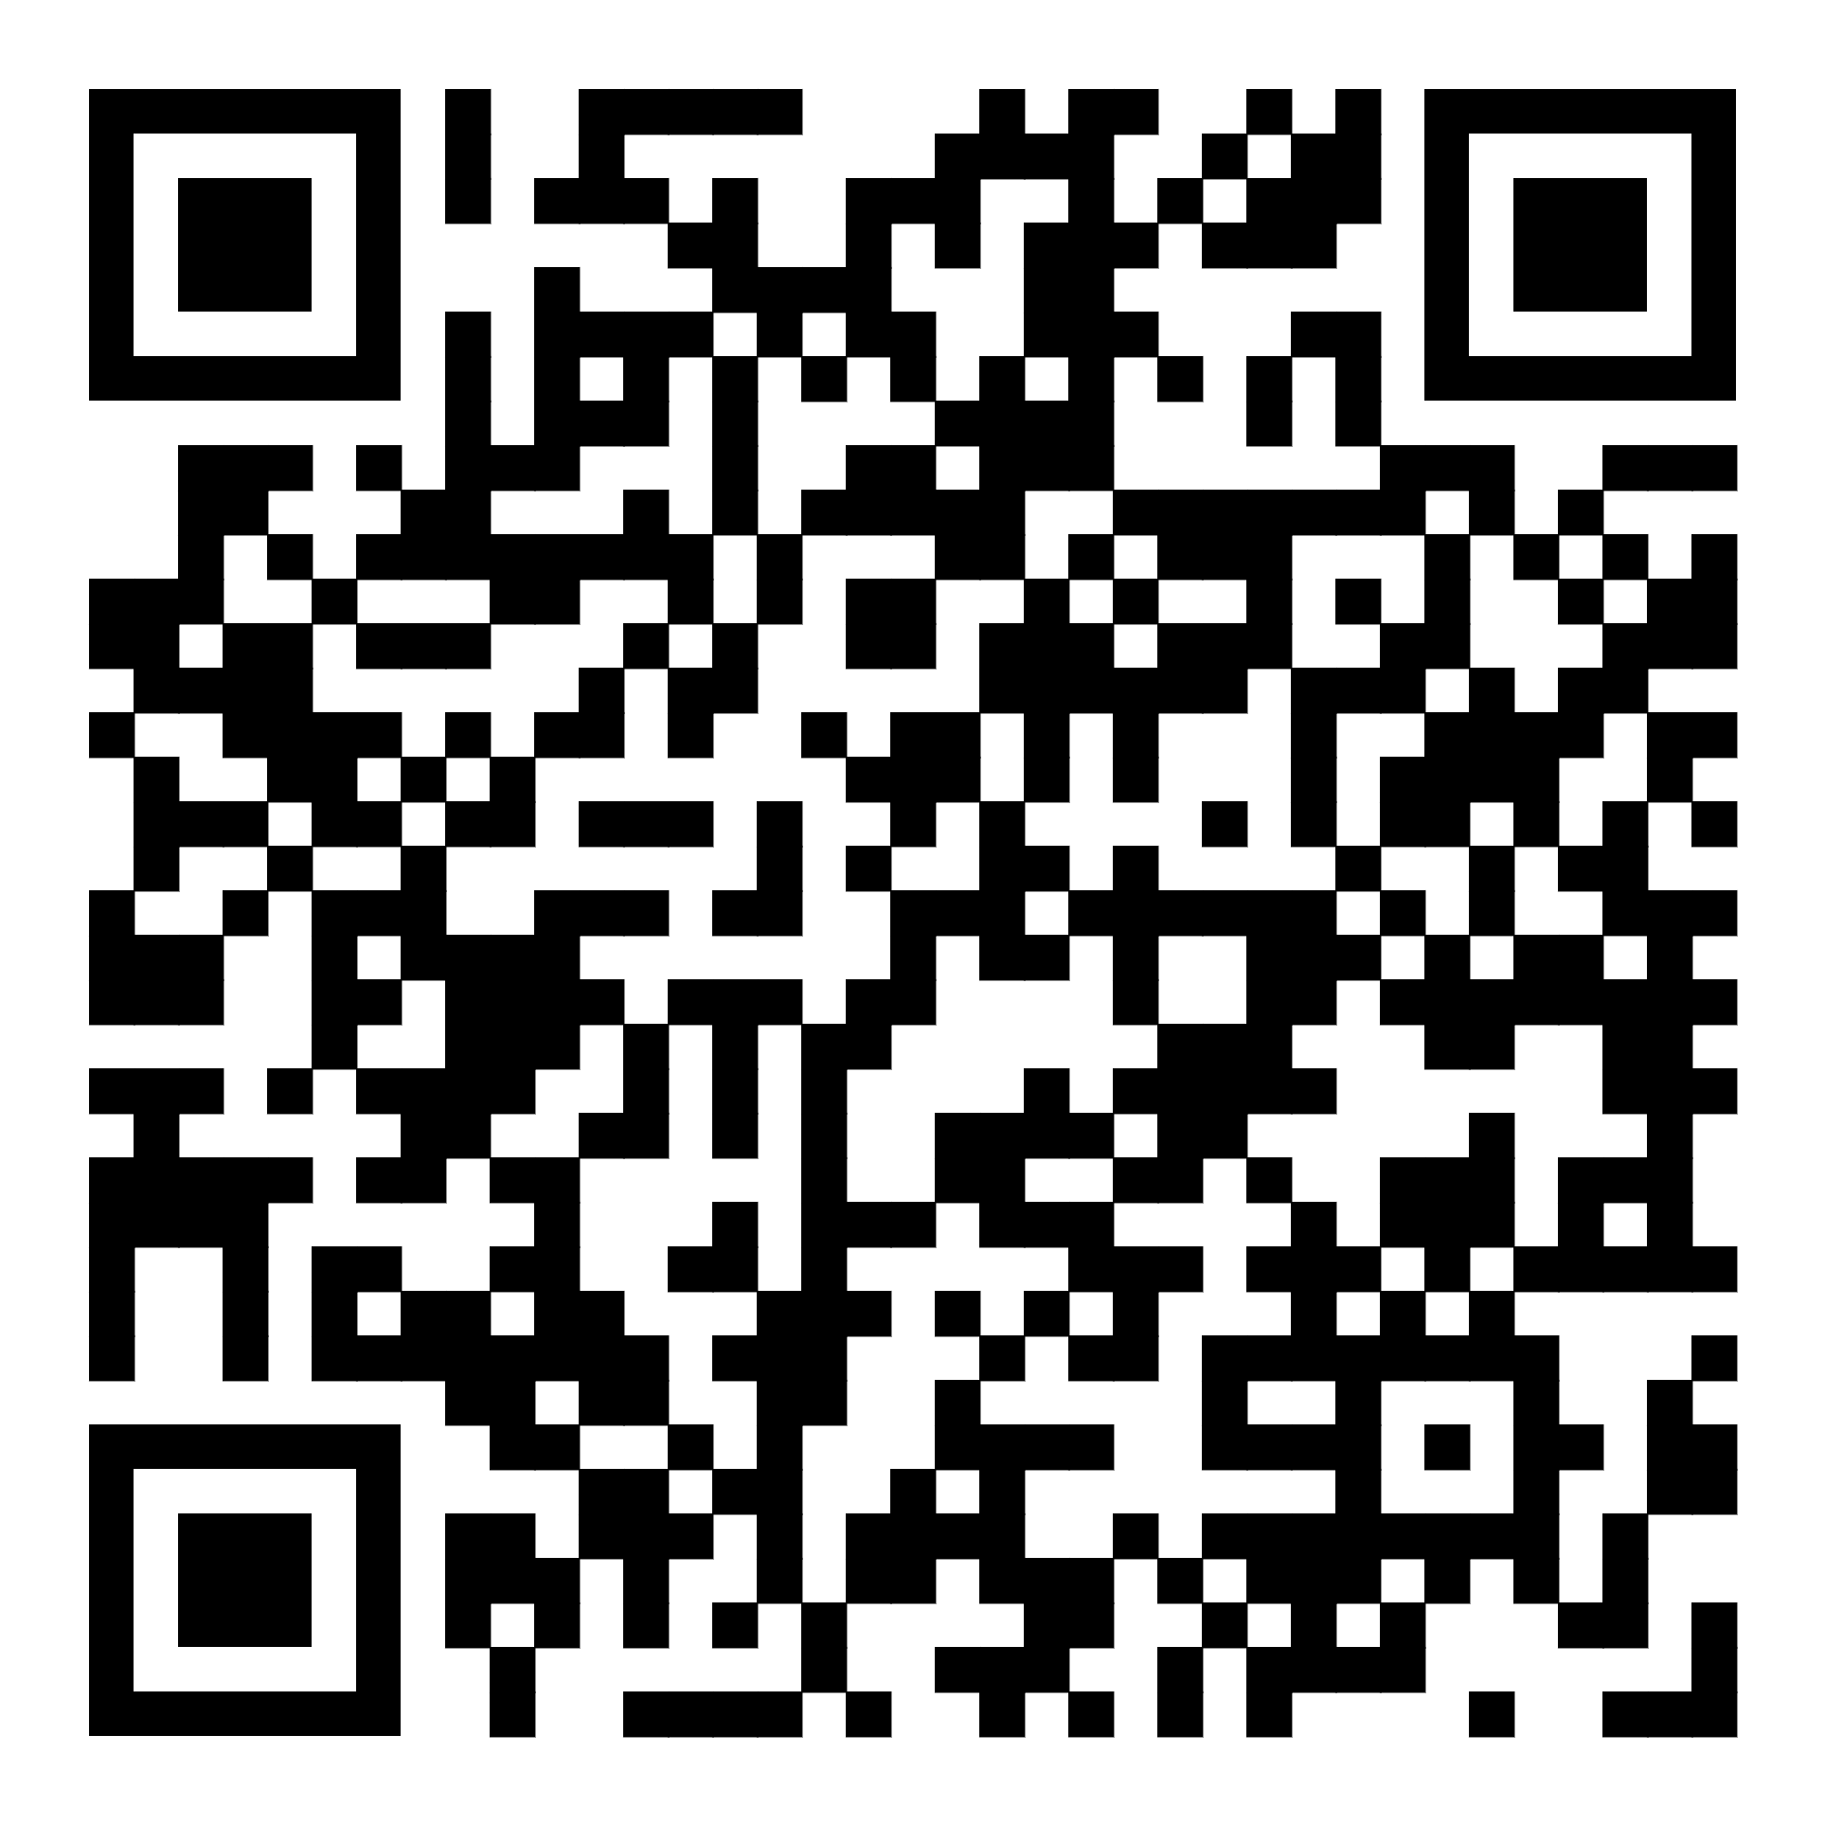
Мобильное приложение
Сделай свой вагон легендарным!
Покажи друзьям — кто главный инспектор метро!
Помогай реальным вагонам — прокачивай виртуальные!

Slide 3
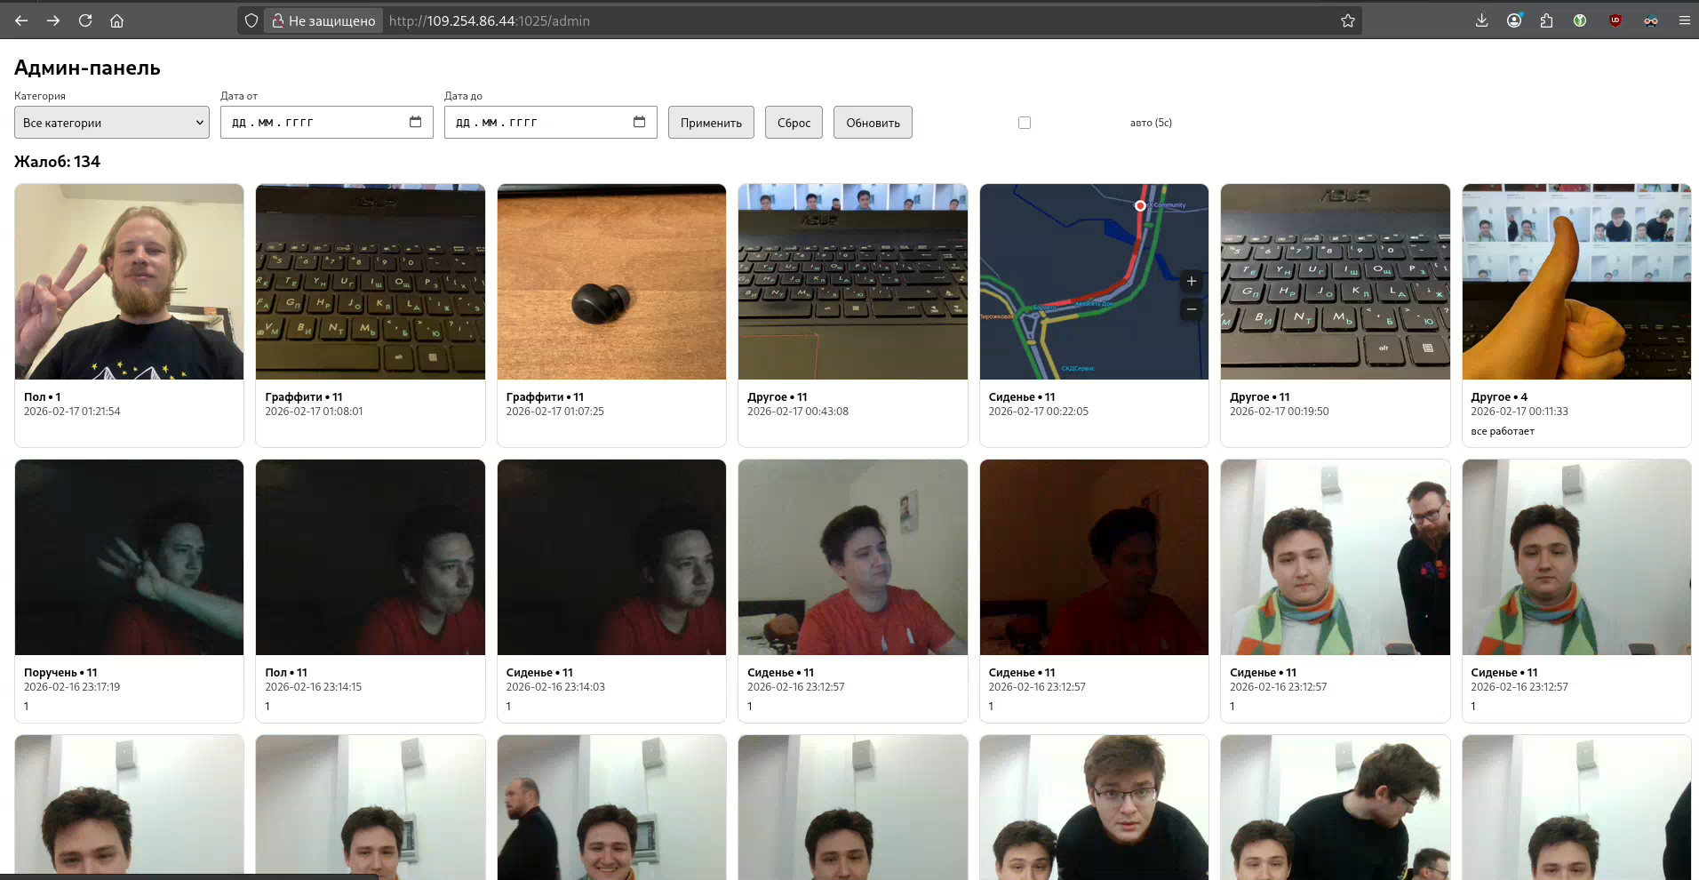

Slide 4
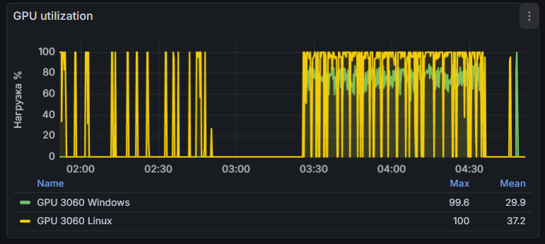
Синтетический Датасет
Творческий подход!
Мы любители нейроартов аниме-девочек! Приспособили мощности бота для генераций под новую проблему: составили промпты вагонов метро с дефектами, взяли API из бота и запаковали в отдельный Docker-сервис с балансировкой нагрузки.
За 70 минут — 1150 автоматически размеченных изображений по 6 категориям дефектов (~16 img/мин на двух RTX 3060). Каждая картинка идёт с JSON метаданными — категория, seed, промпт.
Качество — proof-of-concept, но путь к production простой: дообучить LoRA на 100-200 реальных фото вагонов (1 день работы, 0₽ затрат). Полностью автоматизировано, воспроизводимо, масштабируемо (добавь ноды или переключись на облачный API)

Slide 5
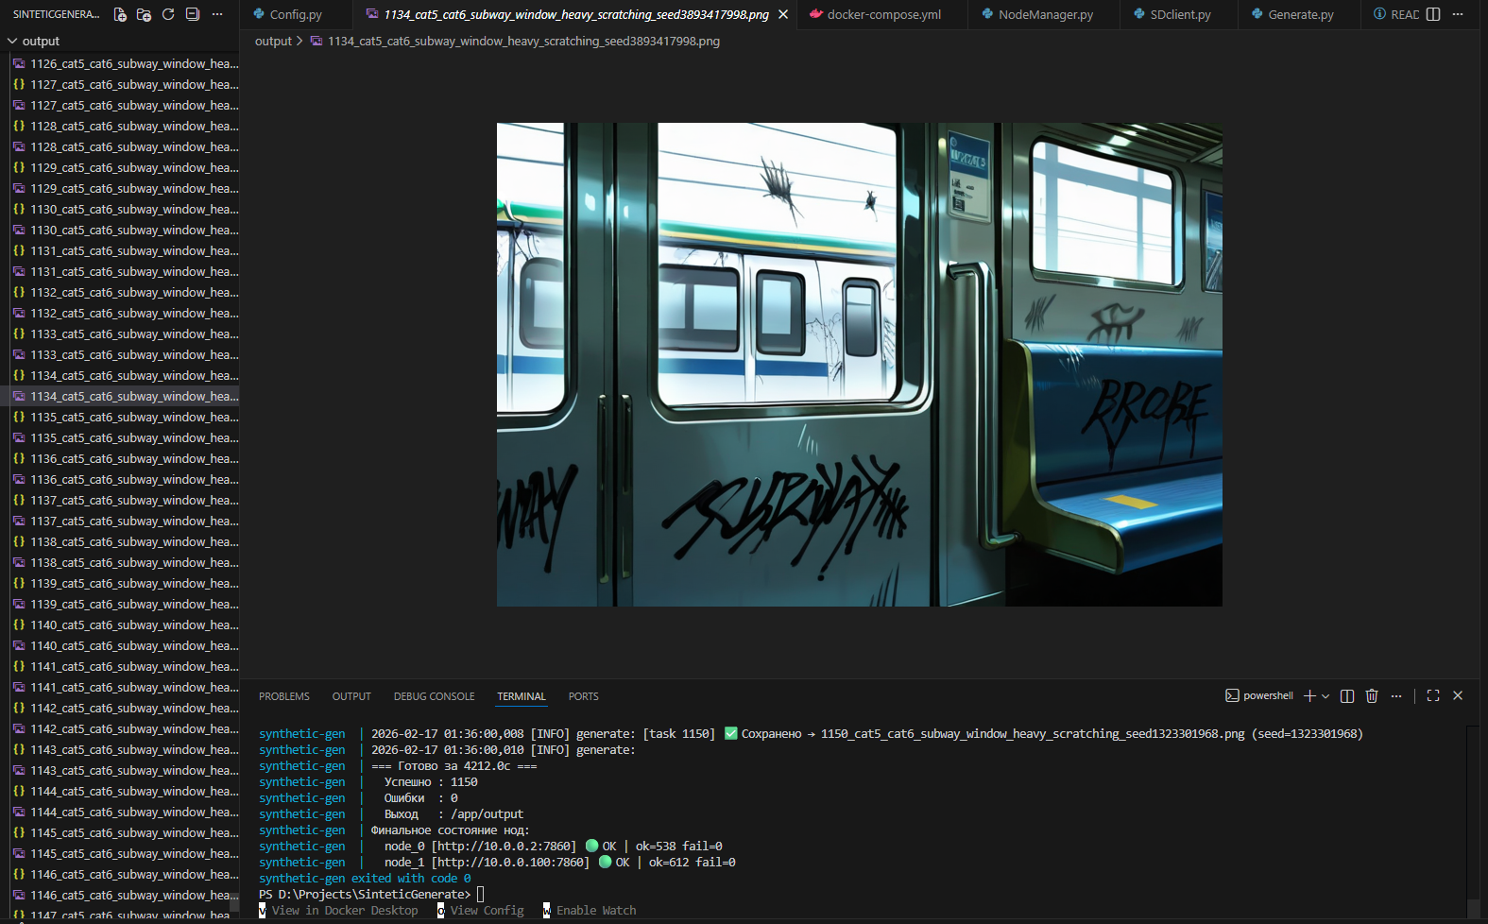
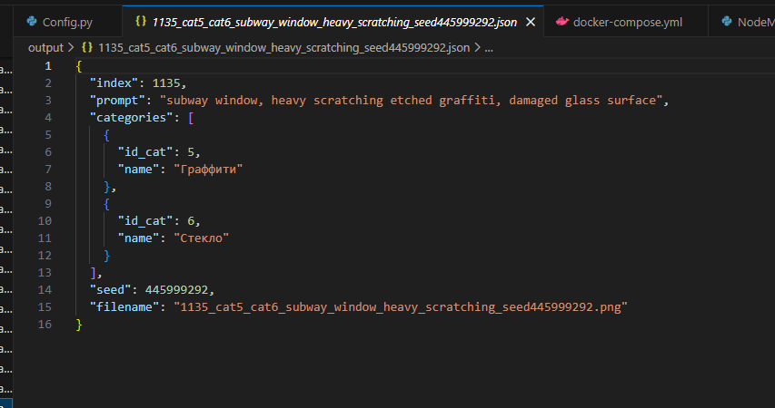
Синтетический Датасет Формат

Slide 6
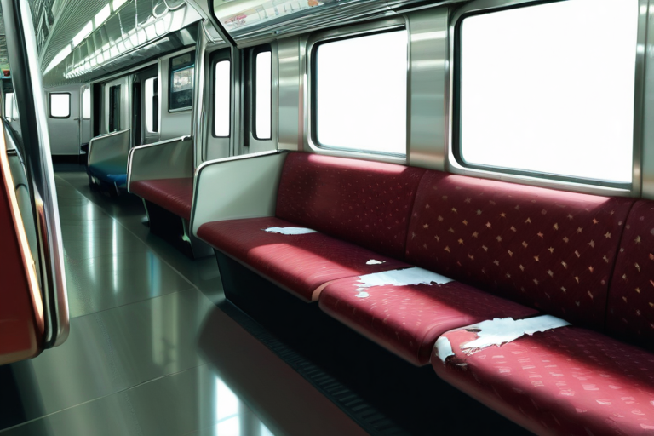
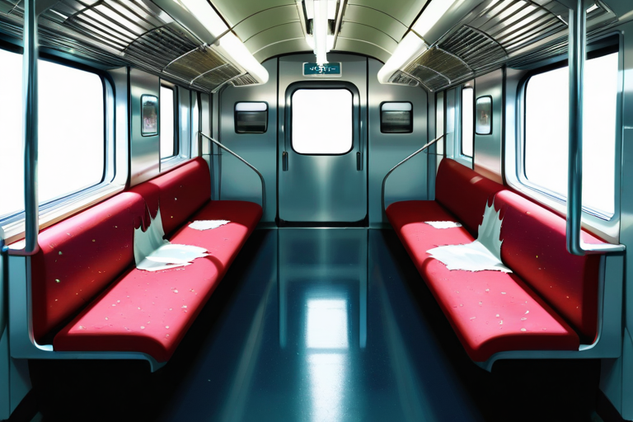
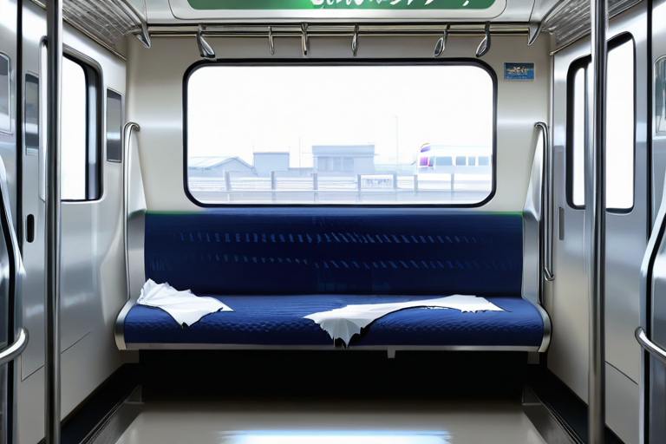
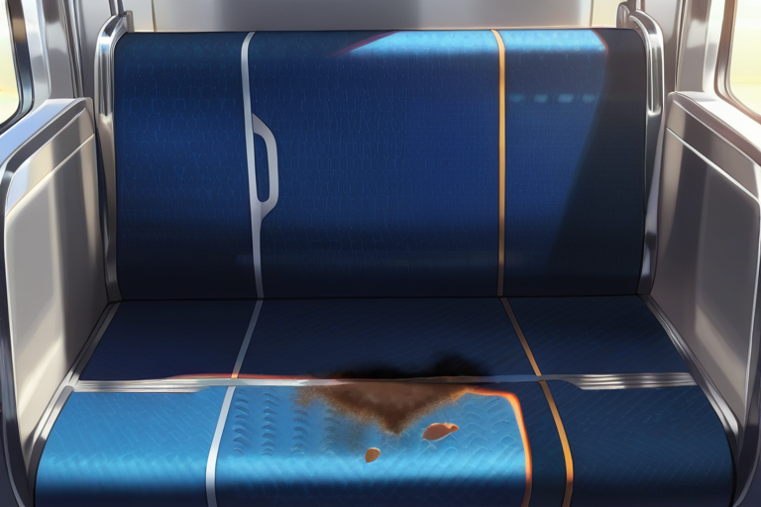
Примеры дефектов сидений

Slide 7

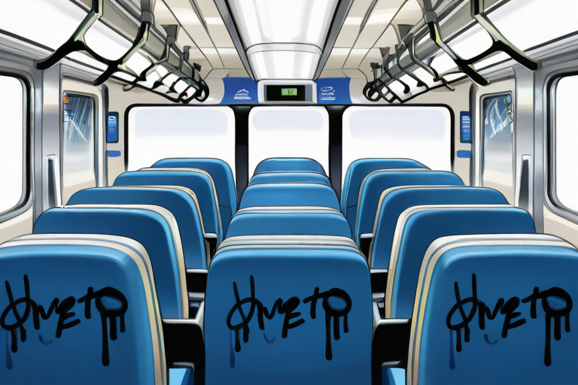
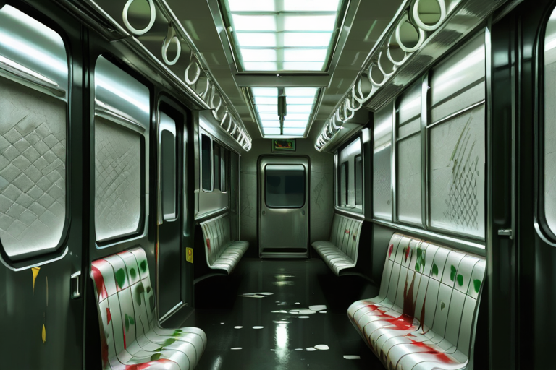
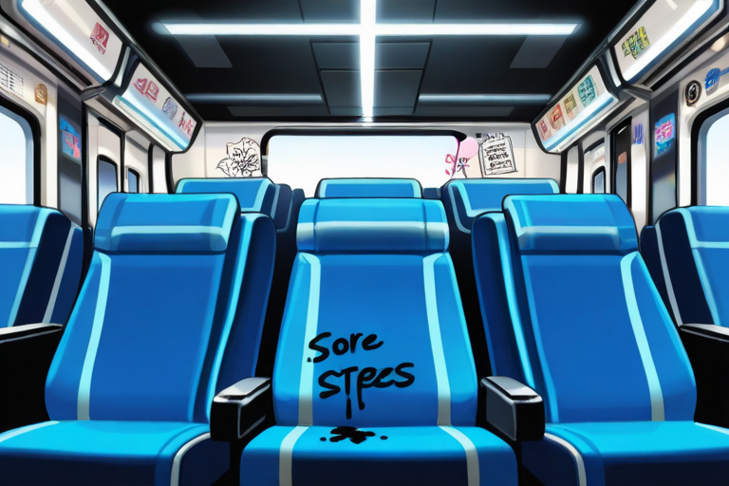
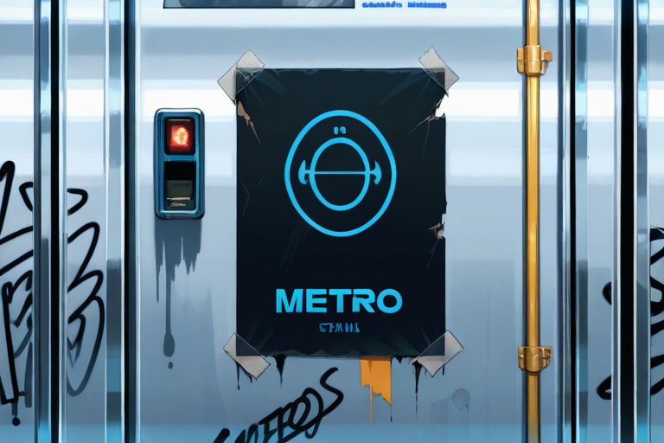
Мусор и граффити

Slide 8
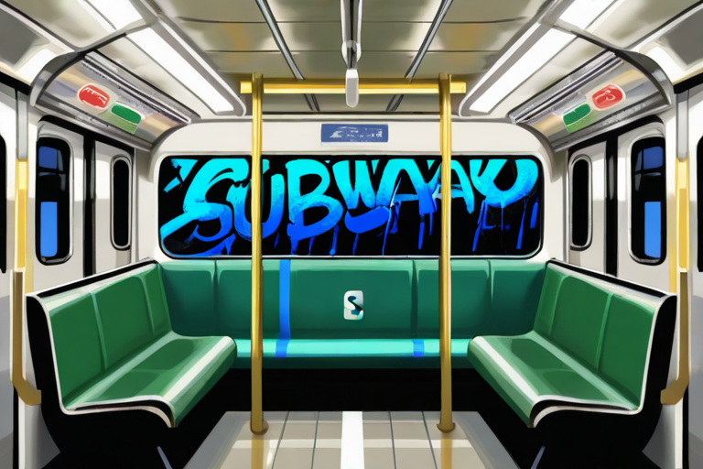
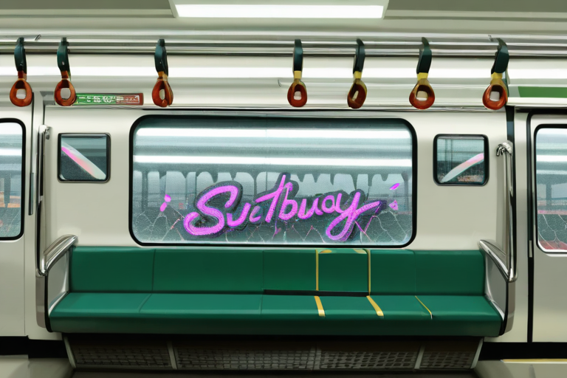
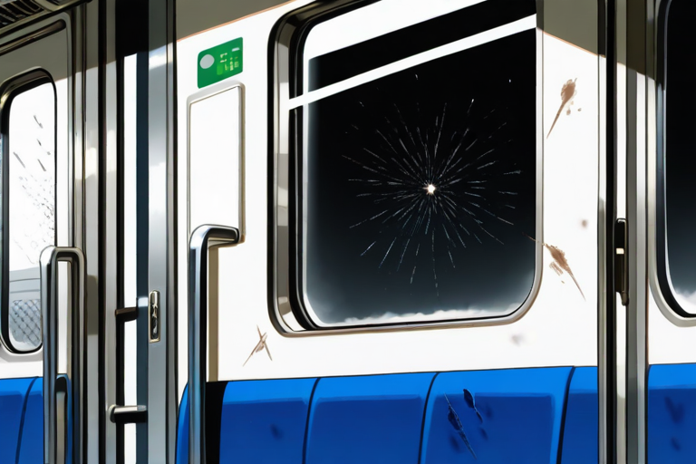
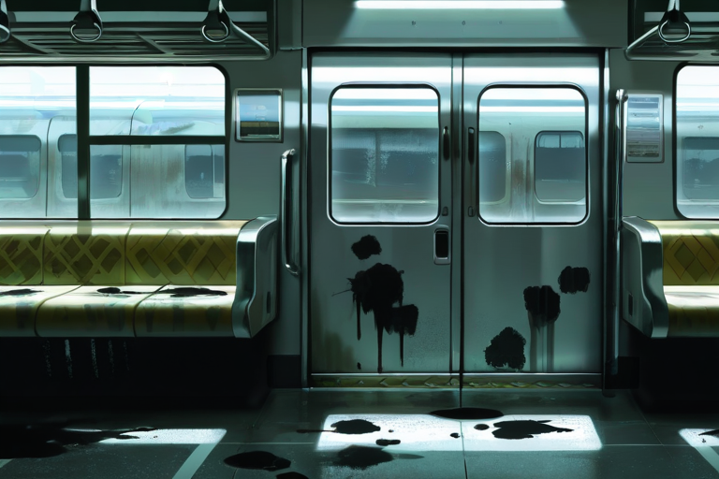
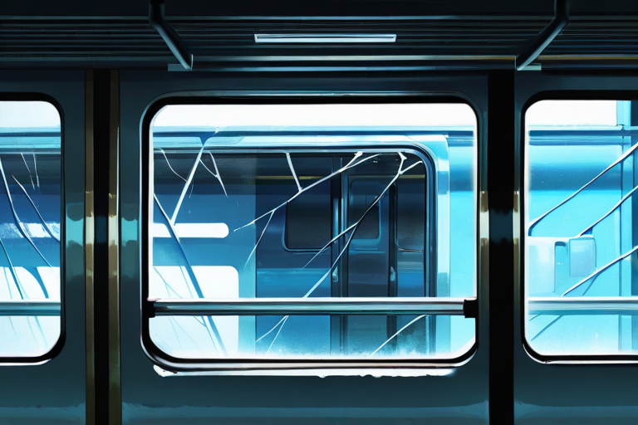
Граффити и проблемы со стеклом

Slide 9
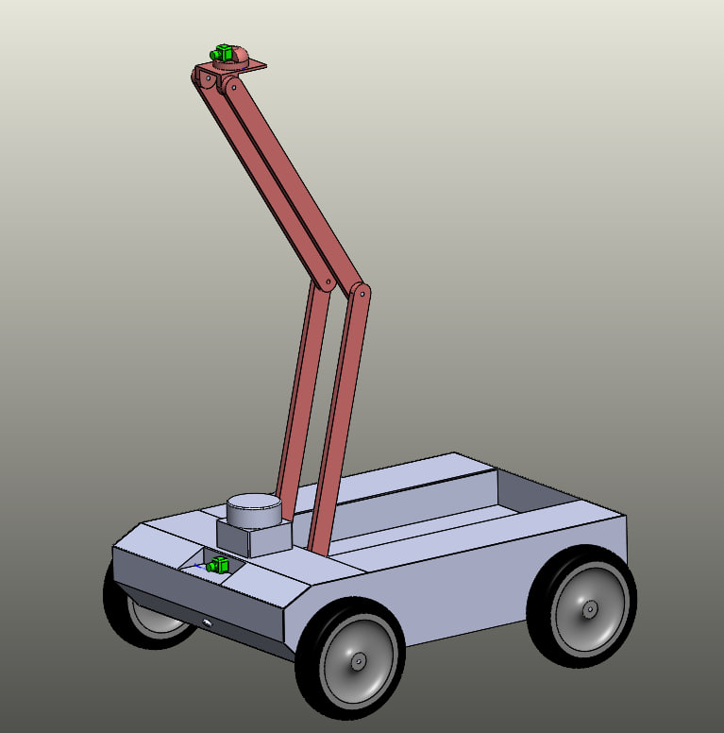
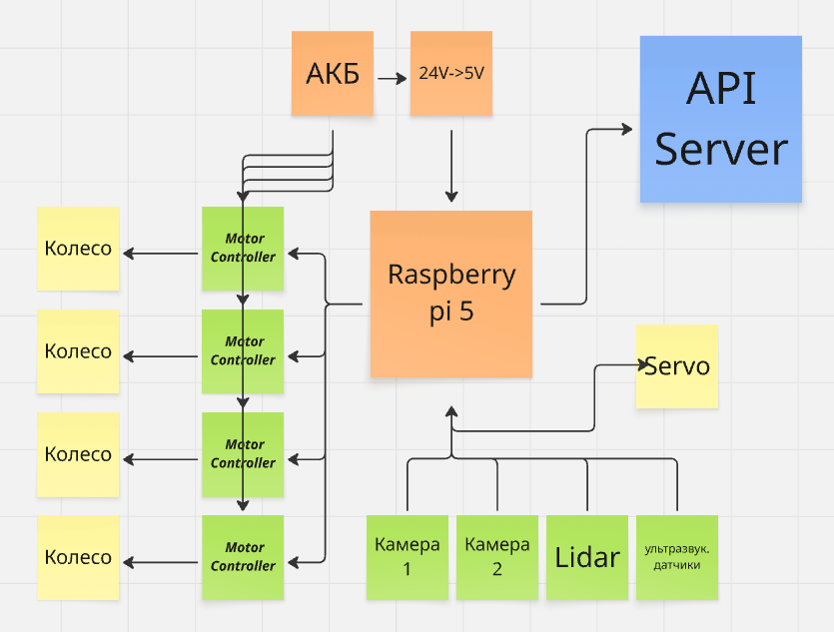
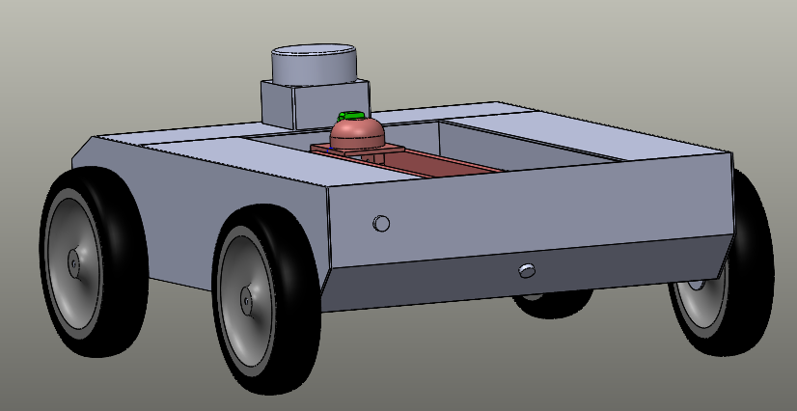
Дополнительная Задача №2: Концепция робототехнического комплекса (РТК)
Camera IMX477
RPLIDAR S2
ультразвуковой
датчик

Slide 10
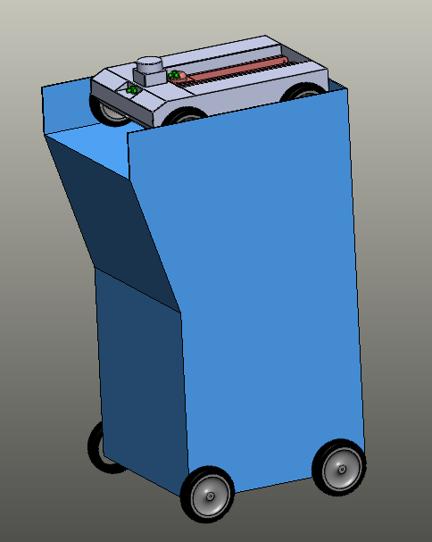
Спецификация Робот-инспектор
Колесная платформа ~ 70т.р
Rasbery Pi5 ~ 15т.р
rplidar s2 ~ 45т.р
камера IMX477 2шт ~ 20т.р
АКБ Li-ion 6S 10Ач ~ 10т.р
Сервоприводы + контроллер ~ 10т.р.
Доп. датчики и п.р. ~ 20т.р. 190т.р
Исполнение передвижной базы возможно с ручным / автономным передвижением

